Slide 1
4.4 利用根轨迹法进行分析和设计
利用根轨迹法分析估算系统性能(定量分析）
分析新增开环零极点对系统稳定性的影响（定性分析）
利用根轨迹进行系统设计
1

Slide 2
4.4 利用根轨迹法进行分析和设计
利用根轨迹法分析系统性能的基本步骤
⑴ 绘制系统根轨迹；
⑵ 依题意确定闭环极点位置；
⑶ 确定闭环零点；
⑷ 保留主导极点，利用零点极点法估算系统性能
2

Slide 3
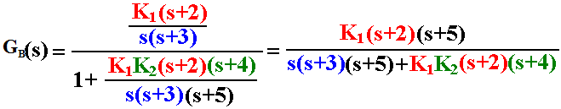

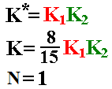
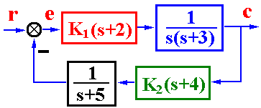
4.4 利用根轨迹法进行分析和设计
闭环零、极点与开环零、极点之间的关系
系统结构图如图所示，确定闭环零点
闭环零点=前向通道零点+反馈通道极点
单位反馈时闭环零点就是开环零点
闭环极点与开环零点、开环极点及 K* 均有关
3

Slide 4
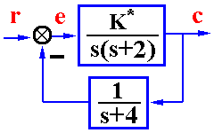
4.4 利用根轨迹法进行分析和设计
例13 已知系统结构图，K*= 0→∞，绘制系统根轨迹并确定：
⑴ 使系统稳定且为欠阻尼状态时开环增益 K 的取值范围；
⑵ 复极点对应 ζ=0.5 (β=60º) 时的 K 值及闭环极点位置；
⑶ 当 λ₃=−5 时，λ_{1，2}=？相应 Κ=?
⑷ 当 K*=4 时， 求λ_{1, 2, 3} 并估算系统动态指标( σ%,ts)。
解：
绘制系统根轨迹
实轴上的根轨迹：[-∞,-4], [-2,0]
4

Slide 5
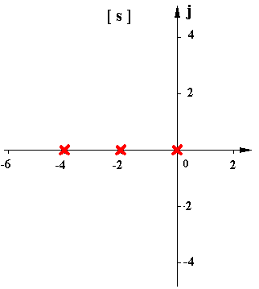
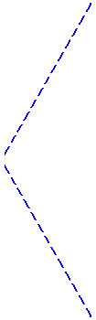

4.4 利用根轨迹法进行分析和设计
渐近线：
分离点：
整理得：
虚轴交点：
5

Slide 6
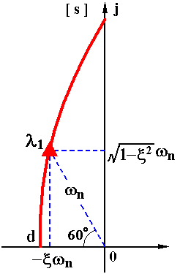
4.4 利用根轨迹法进行分析和设计
⑴ 使系统稳定且为欠阻尼状态时开环增益 K 的取值范围
⑵ 复极点对应 ζ=0.5 (β=60º) 时的 K 值及闭环极点位置
设
由根之和
有：
6

Slide 7
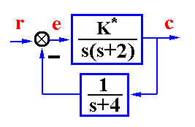
4.4 利用根轨迹法进行分析和设计
待定系数
解根：
7

Slide 8
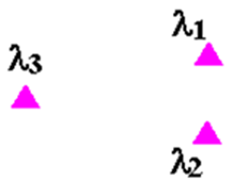
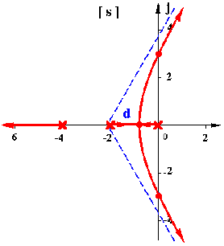
4.4 利用根轨迹法进行分析和设计
⑶ 当 λ₃=-5 时，λ_{1，2}=？相应 K=?
⑷ 当 K*=4 时， 求λ_{1, 2, 3} 并估算系统动态指标( σ%,t_{s})
令
试根
解根：
8

Slide 9
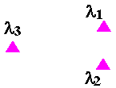
4.4 利用根轨迹法进行分析和设计
⑷ 当 K*=4 时， 求λ_{1, 2, 3} 并估算系统动态指标( σ%,t_{s})
视 λ_{1,2} 为主导极点
9

Slide 10
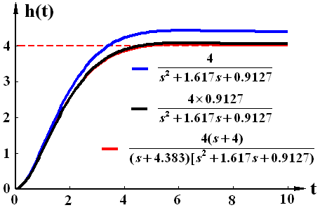
4.4 利用根轨迹法进行分析和设计
10

Slide 11
4.4 利用根轨迹法进行分析和设计
由根轨迹在s平面上的分布情况分析系统的动态性和稳定性。
有3种情况：实根、共轭复数根和不稳定根。可为分析和设计系统的稳定性提供选择合适参数的依据。
根据对系统的要求，分析系统的瞬态响应指标。
对于低阶系统，容易在根轨迹上确定对应参数的闭环极点;
三阶以上的高阶系统，通常用简单的作图法 （如作等阻尼比线等），求出系统的主导极点（如果存在），将高阶系统近似成由主导极点（通常是一对共轭复数极点）构成的二阶系统。
满足主导极点条件时，分析误差很小。
若不满足主导极点的条件，须进一步考虑相关闭环零、极点对系统瞬态响应性能指标的影响。
11

Slide 12
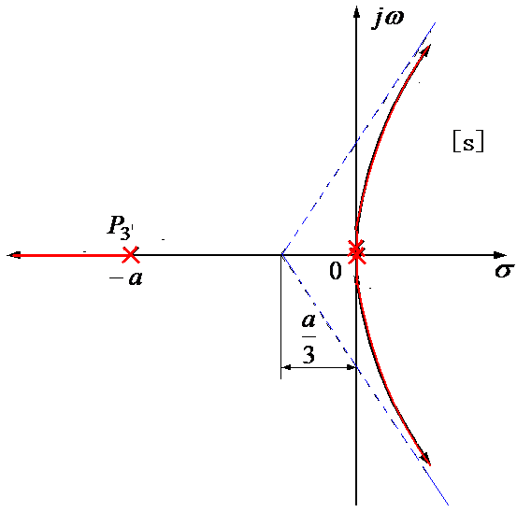
4.4 利用根轨迹法进行分析和设计
例14 已知系统的开环传递函数为
1)试用根轨迹法分析系统的稳定性。
2)如果给该系统增加一个开环零点，试分析附加开环零点对根轨迹的影响。
解 ⑴ 原系统的根轨迹如图所示。由于根轨迹的两条分支全部位于s平面的右半部，故该系统无论K*为何值系统都是不稳定的。
12

Slide 13
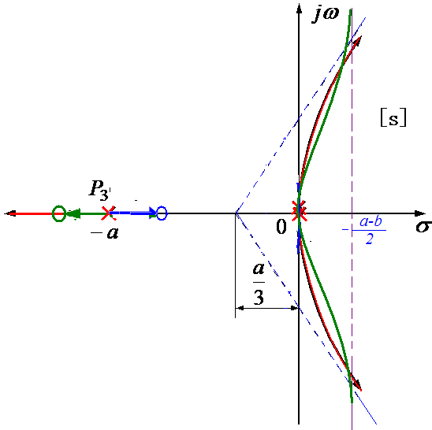
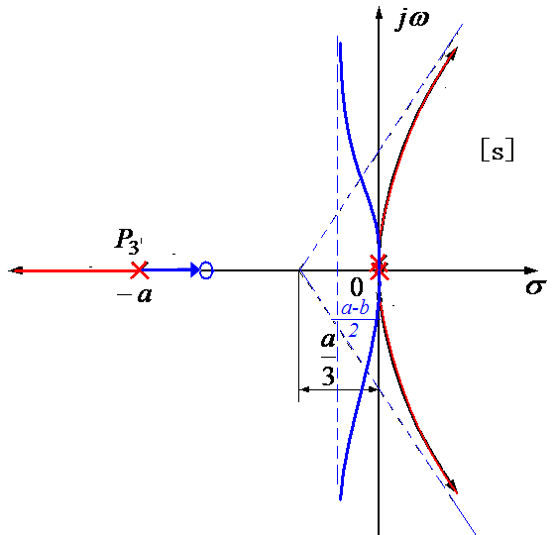
4.4 利用根轨迹法进行分析和设计
⑵若给原系统增加一个负开环实零点z=-b（b＞0），则开环传递函数为
当b＜a
根轨迹渐近线与实轴的交点为
系统无论K*为何值系统都是稳定的。
当b>a
根轨迹渐近线与实轴的交点为
系统无论K*为何值系统都是不稳定的。
说明：开环零点对根轨迹有“向左”的拉力，零点越靠近虚轴拉力越大，可以改善系统的稳定性
13

Slide 14
总结
根轨迹法的基本概念
闭环零点、根轨迹方程
绘制根轨迹的基本规则
7条规则
广义根轨迹
参数根轨迹——构造等效开环传递函数
0度根轨迹——三条规则与普通根轨迹不同
利用根轨迹分析系统性能
动态性能分析——确定闭环零极点，根据时域分析法
开环零极点对稳定性的影响
14
Notes:
4-1---4-10
4-11---4-19
4-20---4-24
4-25---4-34
4-35---4-43
4-44---4-50
4-51---4-63
4-64---4-结束
14

Slide 15
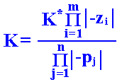


根轨迹法的基本概念
根轨迹： 系统某一参数由 0 → ∞ 变化时，系统闭环极
点在s 平面相应变化所描绘出来的轨迹
参数为根轨迹增益的称为普通根轨迹或180°根轨迹
其他参数称为参数根轨迹
闭环极点 与开环零点、开环极点及 K* 均有关
闭环零点 = 前向通道零点 + 反馈通道极点
幅值条件：
根轨迹方程
相角条件：
根轨迹增益
15

Slide 16
绘制根轨迹法则小结(180°和0°）
法则 1 根轨迹的起点和终点
法则 2 根轨迹的分支数，对称性和连续性
法则 3 实轴上的根轨迹 奇（偶）
法则 4 渐近线
法则 5 分离点
没有零点时右边为0
法则 6 与虚轴交点
法则 7 出射角/入射角
16

Slide 17
Matlab
rlocus(num,den)
绘制根轨迹
sgrid
绘出等阻尼比和自然振荡频率的栅格线
[k,p]=rlocfind(num,den）
在根轨迹上给出鼠标点的k和对应的闭环特征根
17

Slide 18
作业
4-1 1) 4)
4-2 1)
4-5
4-7 1)
4-10
4-11
4-14
18

Slide 19
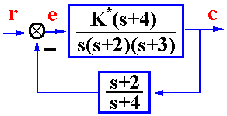
系统结构图如图所示,绘制当K*= 0→∞时系统的根轨迹；
有零极点对消的时候，根轨迹如何画？

